Slide 1
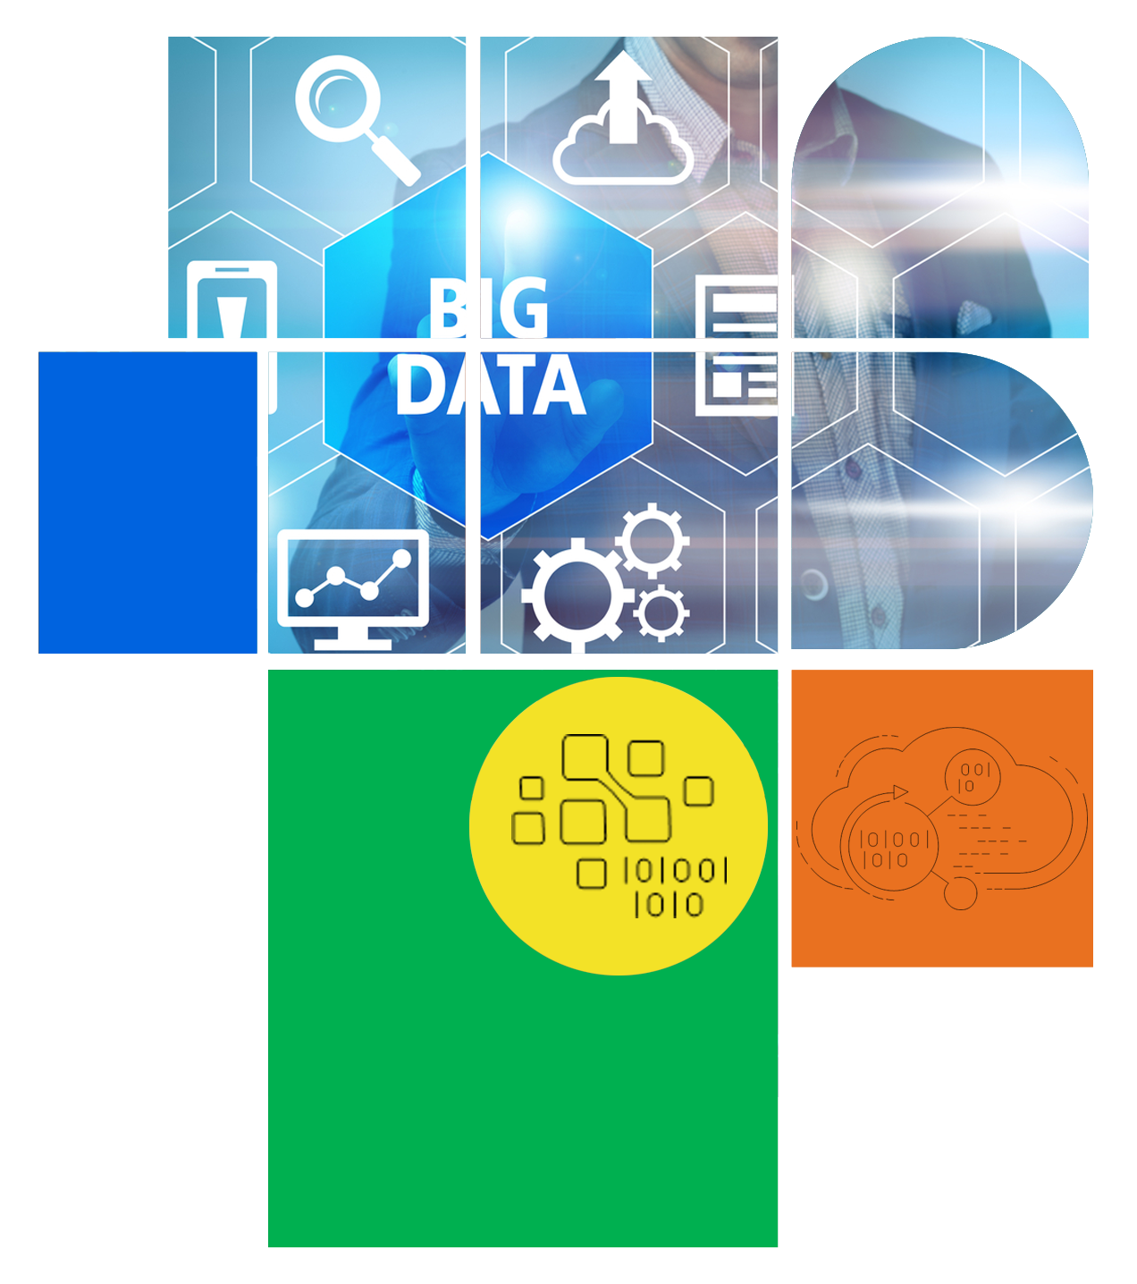
डिजिटल नागरिकता
पाठ8
बड़ा डेटा और लक्षित विपणन

Slide 2
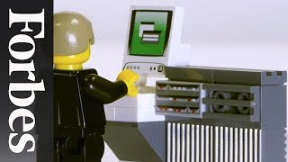
स्तर 3 | डिजिटल प्रारूप
बिग डेटा क्या है?
बड़ा डेटा' और यह हमारे जीवन के लिए क्या मायने रखता है.
Notes:
What Exactly Is Big Data and Why Should You Care? | Forbes - YouTube

Slide 3
परिभाषाएँ जो आपको पता होनी चाहिए
बड़ा डेटा एनालिटिक्स
बड़ा डेटा
पैटर्न या बाजार के रुझान जैसी जानकारी को उजागर करने के लिए बड़े डेटा की जांच करने की अक्सर-जटिल प्रक्रिया।
आंकड़े
डेटा का एक संग्रह जो मात्रा में बहुत बड़ा है फिर भी समय के साथ तेजी से बढ़ रहा है।
संदर्भ या विश्लेषण के लिए तथ्यों और आंकड़ों को एक साथ एकत्रित किया गया

Slide 4
बड़ा डेटा - एक व्यावहारिक व्याख्या
क्या आप अपना नाम और अपनी उम्र लिख सकते हैं? मुझे यकीन है कि आप कर सकते हैं। क्या आप इसे अपनी कक्षा में सभी के लिए लिख सकते हैं? या आपके स्कूल में सभी के लिए? या आपके शहर में हर कोई? देश में हर कोई? दुनिया में हर कोई? और फिर लाखों-करोड़ों लोगों के लिए उनकी उम्र, उनका पसंदीदा रंग, उनका पसंदीदा जानवर, उनके पसंदीदा टीवी कार्यक्रम, लगभग कुछ भी जो आप सोच सकते हैं लिखें?
यह बहुत ज्यादा है, है ना? आप यह नहीं कर सकते, और मैं यह नहीं कर सकता। लेकिन कुछ कंप्यूटर ऐसा कर सकते हैं, और हम इसे 'बिग डेटा' कहते हैं। डेटा वह सब कुछ है जिसे हम लिख रहे हैं और आप कल्पना कर सकते हैं, लाखों, अरबों, अरबों लोगों के लिए।
यह वास्तव में बड़ा है।
हम इस सारे डेटा का क्या कर सकते हैं? हम पैटर्न ढूंढ सकते हैं। उदाहरण के लिए, टेलीविजन कार्यक्रम बनाने वाले लोगों को यह पता चल सकता है कि जिन बच्चों को संगीत पसंद है वे वास्तव में ड्राइंग भी पसंद करते हैं, इसलिए वे संगीत और कला के बारे में एक नया कार्यक्रम बना सकते हैं। या अस्पतालों को पता चल सकता है कि जो लोग अलग-अलग खाद्य पदार्थ पसंद करते हैं वे बड़े होने पर अलग-अलग तरीकों से बीमार हो सकते हैं।
इससे परिवारों और डॉक्टरों को हमारे दादा-दादी की बेहतर देखभाल करने में मदद मिल सकती है।
डोनाल्ड किसान उपाध्यक्ष - उत्पाद प्रबंधन,क्लिक

Slide 5
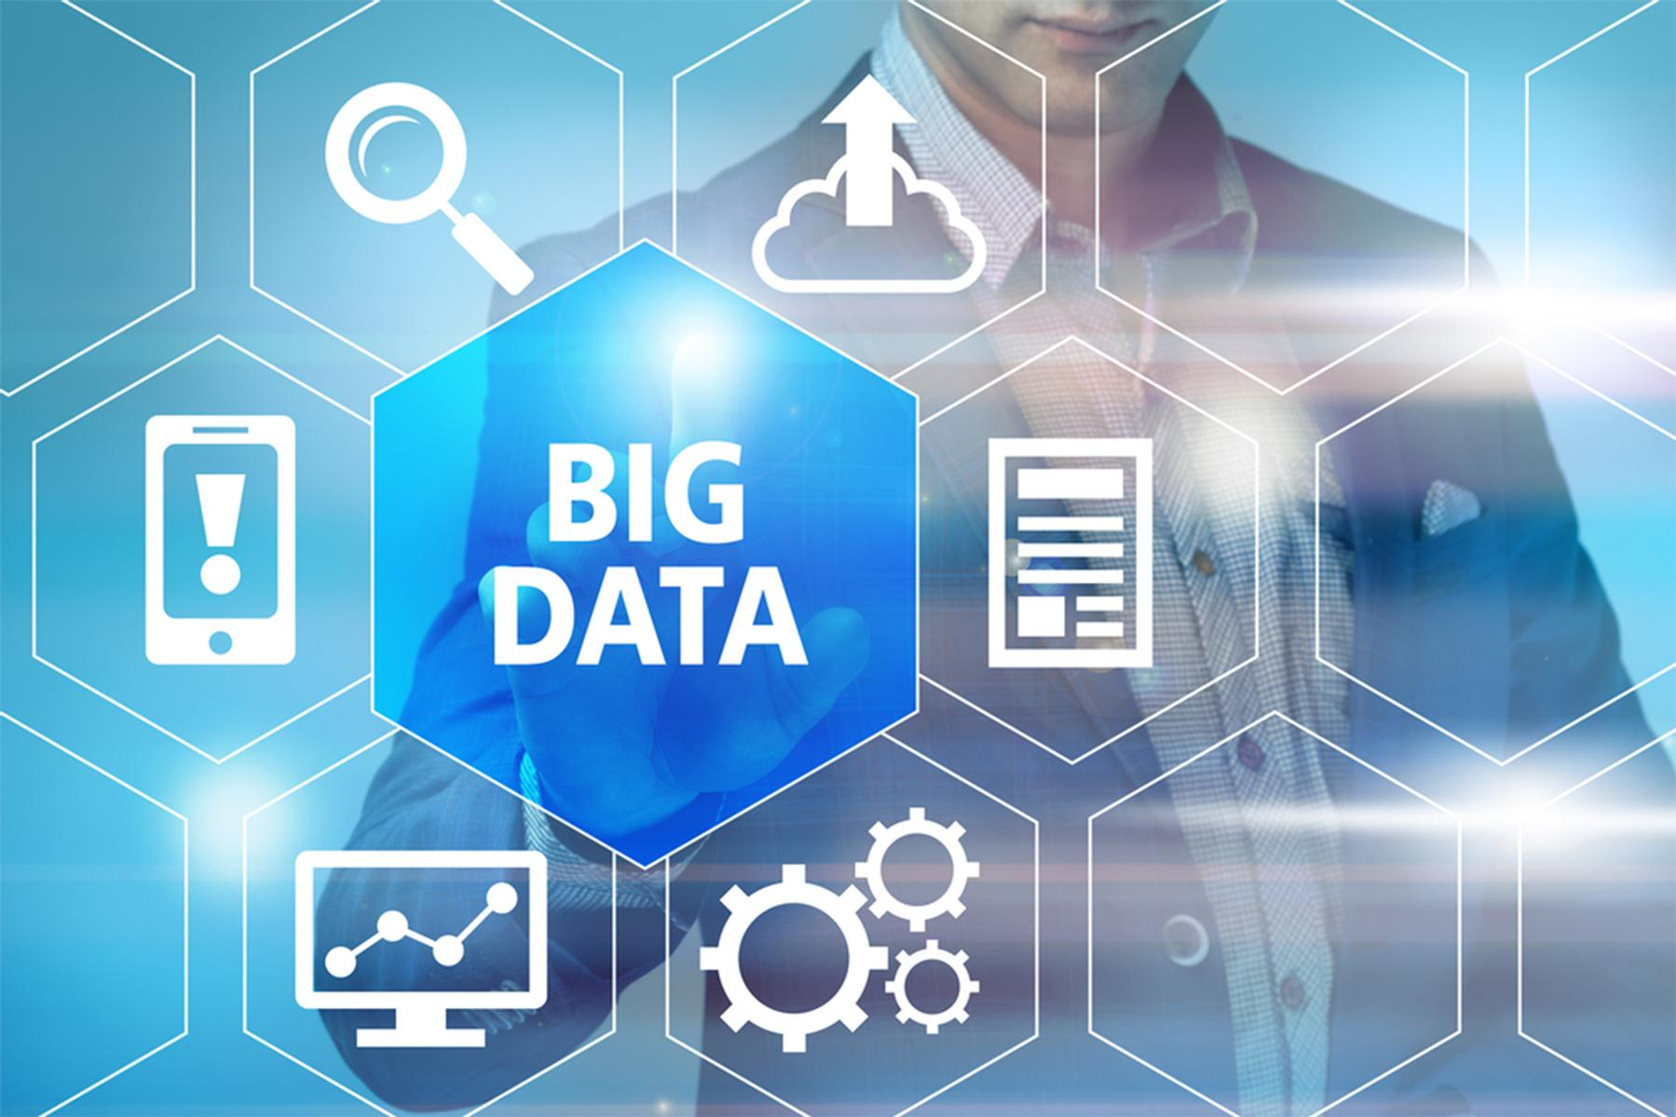
बड़ा डेटा: इसमें आपकी क्या भूमिका है?
आप बड़ा डेटा कैसे बना रहे हैं?
बड़ा डेटा और बड़ा डेटा विश्लेषण कैसे हो सकता है:
आपकी मदद?
आपके लिए समस्याएँ पैदा करें?

Slide 6
मार्केटिंग में बिग डेटा
चरण 1: अपना बड़ा डेटा एकत्र करें और उसका विश्लेषण करें:
कल्पना कीजिए कि आप कुछ प्रकार के फ्रोजन ट्रीट बनाकर अपना खुद का व्यवसाय शुरू करना चाहते हैं, लेकिन आप अनिश्चित हैं कि किस प्रकार के ट्रीट लोकप्रिय हैं।
आप उनसे कुछ डेटा खरीदने के लिए एक बड़ी ऑनलाइन किराने की श्रृंखला में जाने का निर्णय लेते हैं। एक बार जब आप डेटा देख लेते हैं, तो आप तय करेंगे कि क्या बनाना और बेचना है।

Slide 7
मार्केटिंग में बिग डेटा
चरण 2: बड़े डेटा के आधार पर उत्पाद विकसित करें:
प्रत्येक समूह को अपने उत्पाद की विशेषताओं को परिभाषित करने के लिए निम्नलिखित प्रश्नों का उत्तर देना चाहिए
आप किस तरह का फ्रोजन ट्रीट बेचेंगे?
किस स्वाद में?
आपका ग्राहक इसे कैसे खाएगा? एक शंकु में? एक छड़ी पर?
क्या आप इसे साल भर बेचेंगे या केवल मौसमी रूप से?
आप इसे कहां बेचेंगे?
आपके उत्पाद का नाम क्या है?

Slide 8
मार्केटिंग में बिग डेटा
चरण 3: अपनी मार्केटिंग योजना विकसित करें:
श्रेणी ए: उत्पाद टाई इन्स
जो लोग पसंद करते हैंआइसक्रीम, केक भी पसंद है।
जो लोग पसंद करते हैंजमे हुए फलसलाद और सूप खाना भी पसंद करते हैं।
जो लोग पसंद करते हैंकुल्फीमकई के गुच्छे जैसे नाश्ते के अनाज भी पसंद करते हैं।
जो लोग पसंद करते हैंजमा हुआ मिल्क शेकखाना भी पसंद करते हैंकाठीरोल और बर्गर।
जो लोग खाना पसंद करते हैंबर्फ़ लॉलीपिज्जा खाना भी पसंद है।
श्रेणी बी: ​​स्थान
जो लोग इसमें फ्रोजन ट्रीट खाना पसंद करते हैंपार्कबीच पर जाना भी पसंद करते हैं।
जो लोग फ्रोजन ट्रीट खाना पसंद करते हैंघरआमतौर पर व्यंजनों को ऑनलाइन खोजते हैं।
जो लोग फ्रोजन ट्रीट खाना पसंद करते हैंमॉलआमतौर पर भोजन वितरण का आदेश दें।
जो लोग फ्रोजन ट्रीट खाना पसंद करते हैंदलोंऑनलाइन कपड़ों की खरीदारी करना भी पसंद करते हैं।

Slide 9
मार्केटिंग में बिग डेटा
श्रेणी सी: सोशल मीडिया प्लेटफॉर्म
जो लोग पसंद करते हैंचॉकलेटऔरवनीला जायकेमुख्य रूप से उपयोग करें
जो लोग पसंद करते हैंपिस्ता स्वादमुख्य रूप से वीडियो देखें
जो लोग पसंद करते हैंआम स्वादमुख्य रूप से उपयोग करें
जो लोग पसंद करते हैंनारियल स्वादमुख्य रूप से उपयोग करें
3 श्रेणियों के आधार पर, अपनी मार्केटिंग रणनीति की योजना बनाएं।
आपकी पुस्तिका में एक उदाहरण दिया गया है

Slide 10
प्रतिबिंब
छह महीने की बिक्री के बाद, आप यह समझने के लिए बड़े डेटा का उपयोग कैसे कर सकते हैं कि आपको अपने उत्पाद या अपनी मार्केटिंग रणनीति में बदलाव करना चाहिए या नहीं?
आप कौन सा डेटा रखना चाहेंगे?
आपको क्या लगता है कि व्यवसाय अपने विज्ञापनों को लक्षित करने के लिए आपके बारे में कितना डेटा एकत्र करना चाहेंगे?
क्या आप लक्षित विपणन के लिए अपने जोखिम को कम करने के कदमों की पहचान कर सकते हैं?

Slide 11
गृहकार्य
एक लोगो विकसित करें जिसमें एक छवि, एक शैलीबद्ध स्क्रिप्ट, और/या एक टैगलाइन शामिल हो जो आपके जमे हुए इलाज उत्पाद के बारे में कुछ बताए। आप अपने लोगो को विकसित करने के लिए किसी भी सॉफ्टवेयर का उपयोग कर सकते हैं या आप उपयोग कर सकते हैंरंगीनकागज और कलम या पेंट भी।

